Slide 1
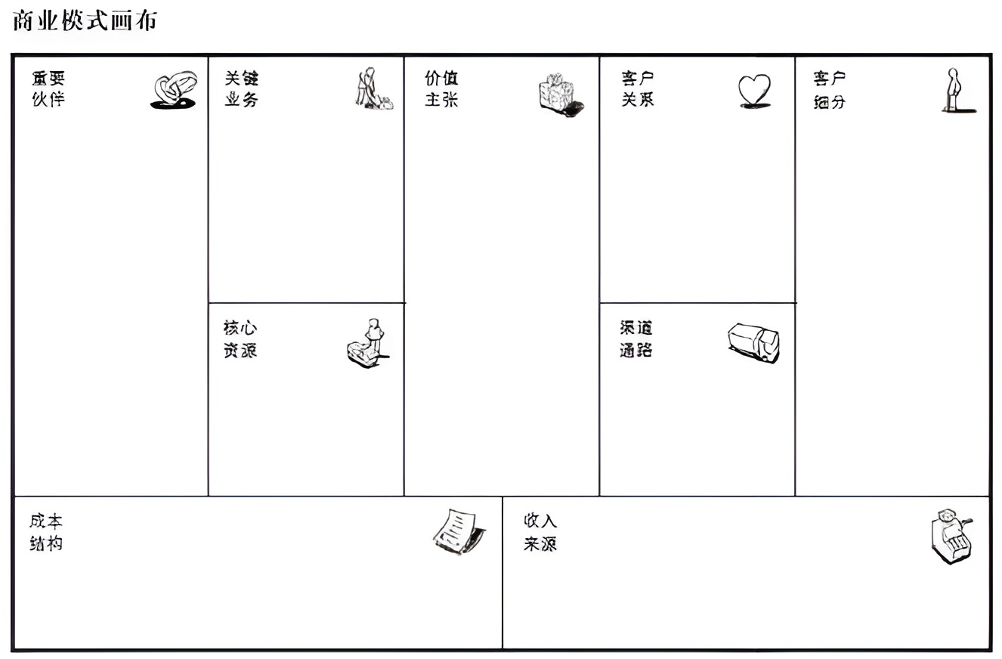
校园乒乓球积分赛体系是一项以乒乓球为竞技项目的比赛活动。应用互联网技术，开发排名滚动可视化平台，提供积分查询、用户交流、战绩录入等服务；结合自媒体手段，对部分比赛进行直播，设计赛季限定标识和校园乒乓文创。
1.参赛成员：在校人员积极参与，以期获得奖品、宣传推送并有机会进入校队。
2.合作伙伴：体育用品商店和乒乓球培训机构与我们建立合作关系以期获得其产品和服务的宣传推荐。
3.赞助商：校内外赞助商提供资金、奖品，以期获得比赛宣传和产品曝光
我们是基于同济大学乒乓球协会，联合各专业优秀人才形成的创业团队。由体育运动、信息技术等领域专家指导，各成员各司其职、紧密合作。
校园乒乓球积分赛体系旨在促进在校师生的身心健康，促进校际交流，弘扬国球文化。。
1.参赛成员：
所有在校人员自愿报名
2.合作伙伴：
体育用品商店和乒乓球培训机构
3.赞助商：
校内外广告商、其他协会或社团等
设备：计算机、手机终端
知识：基于计算机、软件领域知识设计
技术：前后端技术、数据库技术、版本控制及部署等
资金：详见“收入来源”
比赛规则遵循国际乒联(ITTF)的规定，积分规则实行中国乒乓球水平积分制度(ChinaTT)，比赛采用线上场地公示及预约，线下比赛，专人录入成绩的模式。
1.工作人员劳务费（裁判等）
2.购买乒乓球器材
3.购买赛季奖品与参赛纪念品（文创）
4.宣发必要支出
5.体系运行维护成本
1.参赛费用：收取报名费用于场地租凭，裁判租凭，奖品等费用。所有报名参赛的师生都能活得赛季限定文创。
2.赞助商与广告：与校内外的赞助商合作。赞助商以提供资金，奖品的方式来换取比赛中的宣传和产品曝光。
3.合作伙伴关系：可与体育用品商店和乒乓球培训机构建立合作关系，推荐他们的产品和服务，从中获取一定的佣金和回扣。

